Slide 1
Новая экономическая задача на ЕГЭ
по математике

Slide 2
“С целью оптимизации структуры варианта в условиях перехода к двухуровневому экзамену из первой части исключено одно задание практической направленности, а во вторую часть добавлено задание профильного уровня (19) с экономическим содержанием.”
Спецификация контрольных измерительных материалов для проведения в 2015 году единого государственного экзамена по МАТЕМАТИКЕ (профильный уровень)

Slide 3
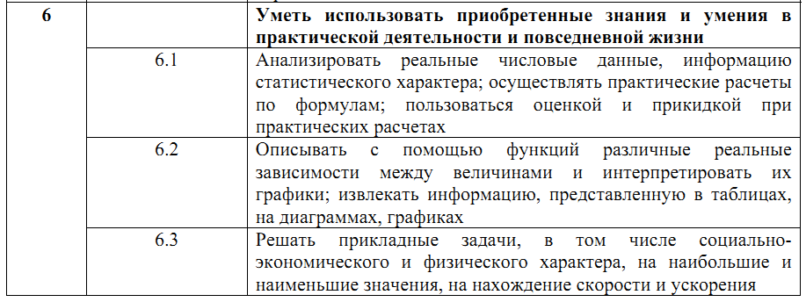
Спецификация контрольных измерительных материалов для проведения в 2015 году единого государственного экзамена по МАТЕМАТИКЕ (профильный уровень)
Кодификатор требований к уровню подготовки выпускников образовательных организаций для проведения единого государственного экзамена по математике

Slide 4
Спецификация контрольных измерительных материалов для проведения в 2015 году единого государственного экзамена по МАТЕМАТИКЕ (профильный уровень)
Кодификатор элементов содержания по МАТЕМАТИКЕ для составления контрольных измерительных материалов для проведения единого государственного экзамена

Slide 5
И.В.Ященко. ЕГЭ 2015 МАТЕМАТИКА типовые экзаменационные варианты.
(28 вариант)
№19. 1 января 2015 года Павел Витальевич взял в банке 1000000 рублей в кредит. Схема выплаты кредита следующая: 1 числа каждого следующего месяца банк начисляет 1% на оставшуюся сумму долга (то есть увеличивает долг на 1%), затем Павел Витальевич переводит в банк платёж. На какое минимальное количество месяцев Павел Витальевич может взять кредит, чтобы ежемесячные выплаты были не более 125000 рублей?
Решение:
Пусть сумма кредита – S, а годовой процент составляет – а%. В последний день каждого года оставшаяся сумма долга умножается на коэффициент b = 1 + 0,01а.
b = 1 + 0,01·1 =1,01;
1000000 ·1,01 = 1010000; 1010000 – 125000 = 885000.
885000 ·1,01 = 893850; 893850 – 125000 = 768850 и т.д.

Slide 6
Составим таблицу выплат:
Месяцы | Долг банку , руб. | Остаток после выплаты (транша), руб.
0 | 1000000 | -
1 | 1010000 | 885000
2 | 893850 | 768850
3 | 776538,5 | 651538,5
4 | 658053,885 | 533053,885
5 | 538384,424 | 413384,424
6 | 417518,268 | 292518,268
7 | 295443,45 | 170443,45
8 | 172147,885 | 47147,885
9 | 47619,364 | 0
Значит Павел Витальевич может взять кредит на 9 месяцев.
Ответ. 9

Slide 7
И.В.Ященко. ЕГЭ 2015 МАТЕМАТИКА типовые экзаменационные варианты.
(23 вариант)
№19. 31 декабря 2014 года Валерий взял в банке 1000000 рублей в кредит. Схема выплаты кредита следующая:31 декабря каждого следующего года банк начисляет проценты на оставшуюся сумму долга (то есть увеличивает долг на определенное количество процентов), затем Валерий переводит очередной транш. Валерий выплатил кредит за два транша, переведя в первый раз 660000 рублей, во второй – 484000 рублей. Под какой процент банк выдал кредит Валерию?
Решение:
Пусть сумма кредита – S (100000 руб), а годовой процент составляет – а%, первая выплата Х (660000 руб), а вторая – У (484000 руб). Тогда 31 декабря каждого года оставшаяся сумма долга умножается на коэффициент b = 1 + 0,01а.
После первой выплаты сумма долга составит S₁ = S·b - Х.
После первой выплаты сумма долга составит S₂ = S₁·b-У = (S·b - Х)·b -У = S·b² - b·Х - У.
Так как Валерий выплатил кредит за два транша (двумя выплатами),то S·b² - b·Х-У=0.
1000000b² - 660000b - 484000 = 0.
b = 1,1; b = -0,44 (не удовл. усл.)
1,1 = 1 + 0,01а , а = 10%.
Ответ. 10

Slide 8
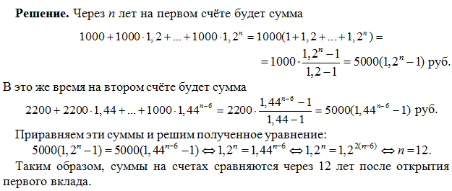
19. Гражданин Петров по случаю рождения сына открыл в банке счёт, на который он
ежегодно кладёт 1000 рублей. По условиям вклада банк ежегодно начисляет 20% на
сумму, находящуюся на счёте. Через 6 лет у гражданина Петрова родилась дочь, и он
открыл в другом банке счёт, на который ежегодно кладёт по 2200 рублей, а банк
начисляет 44% в год. Через сколько лет после открытия первого вклада суммы вкладов
сравняются, если деньги со счетов не снимают?
S_{n} =
22

Slide 9
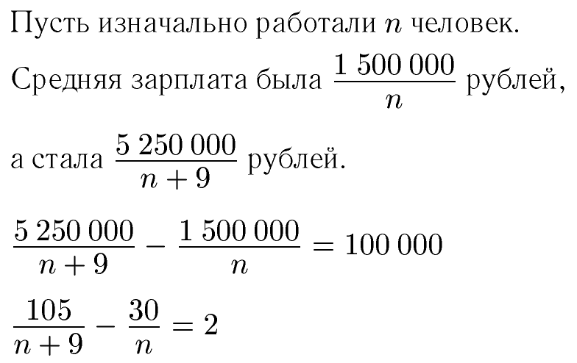
Задача 1
Решение

Slide 10
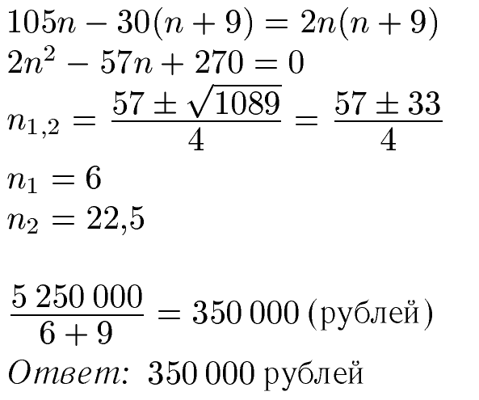

Slide 11
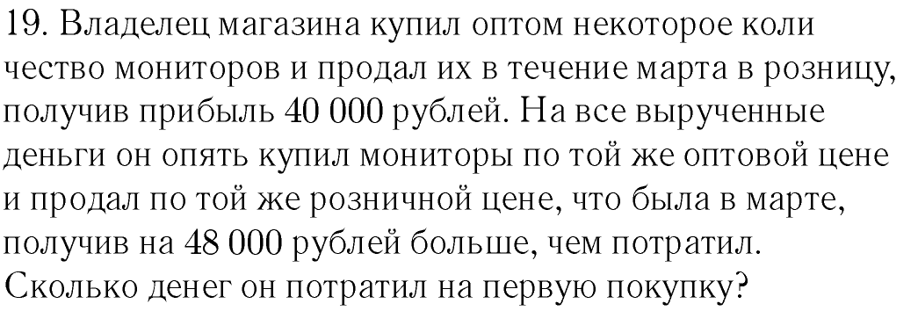
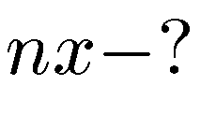
Задача 2
-
Решение.

Slide 12
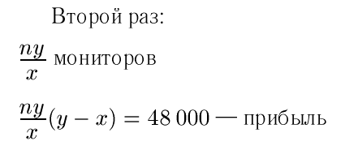

Slide 13
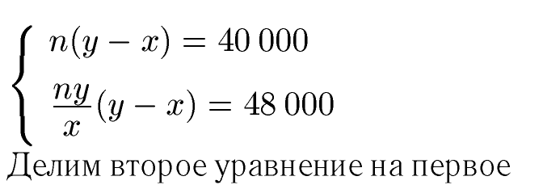
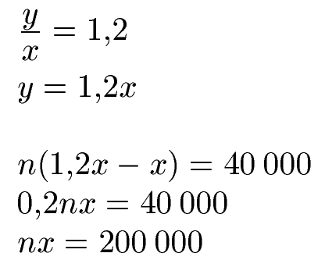
Ответ: 200 000 рублей

Slide 14
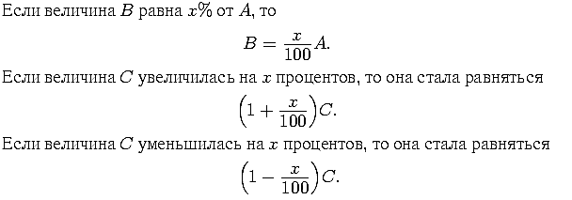
Проценты

Slide 15
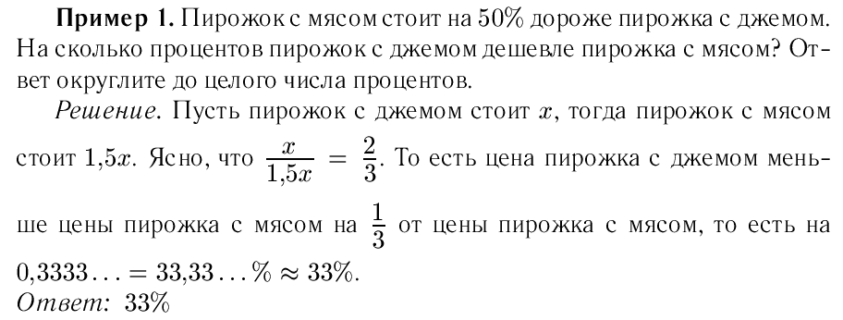
Задача 3

Slide 16
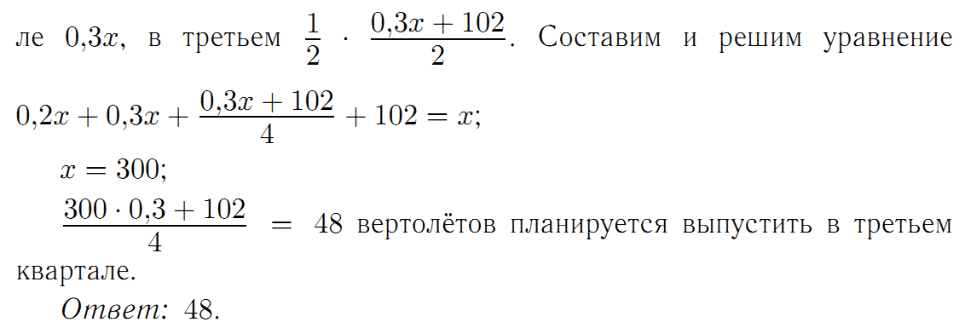
Задача 4
и Мир
Решение.

Slide 17
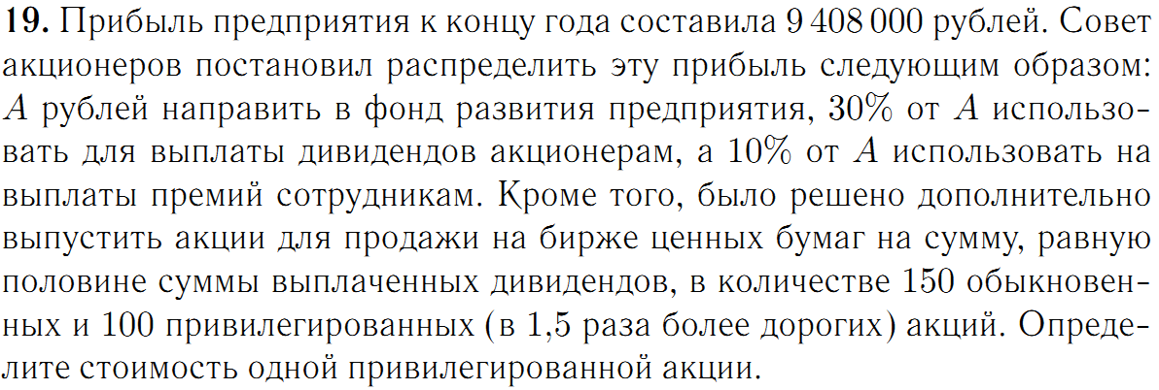
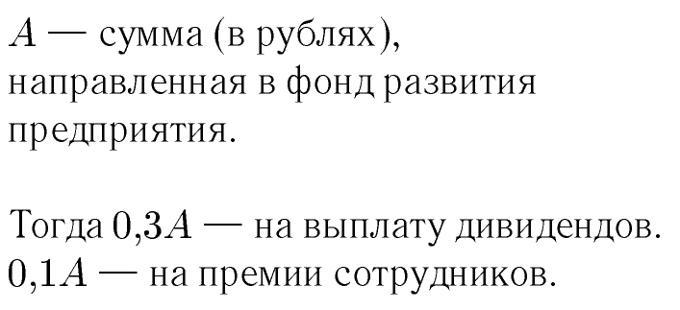
Задача 5
Решение.

Slide 18
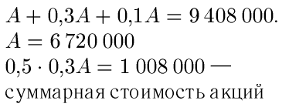
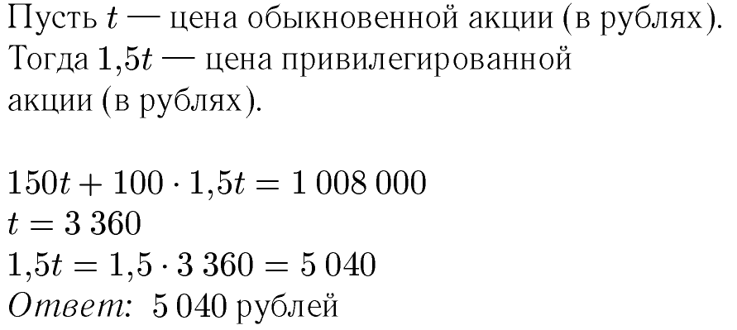

Slide 19
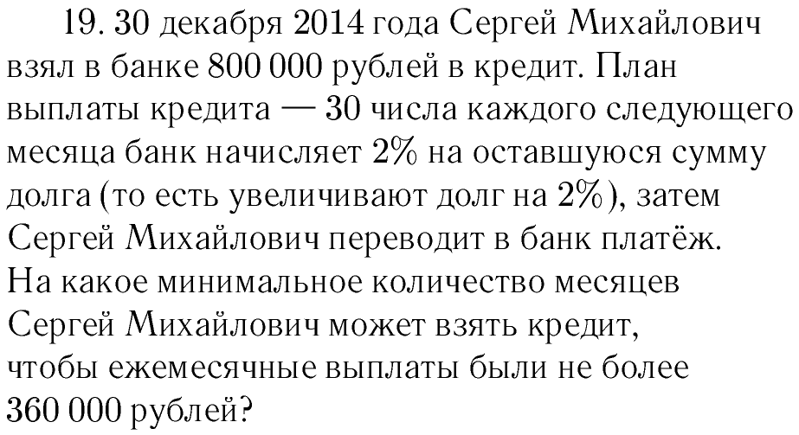
Задача 6

Slide 20
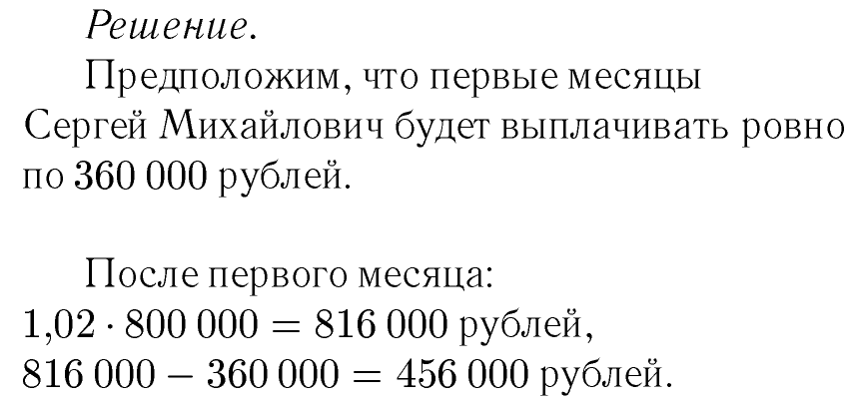
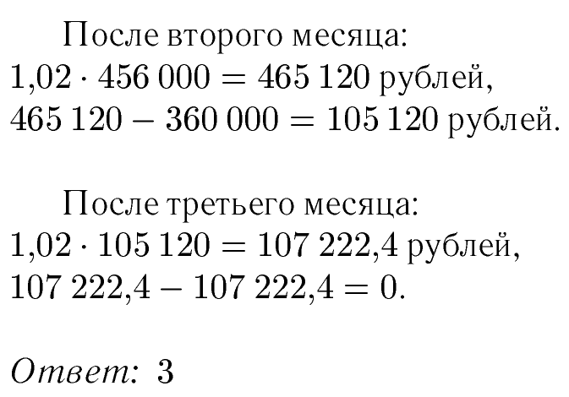

Slide 21
Задача 7

Slide 22
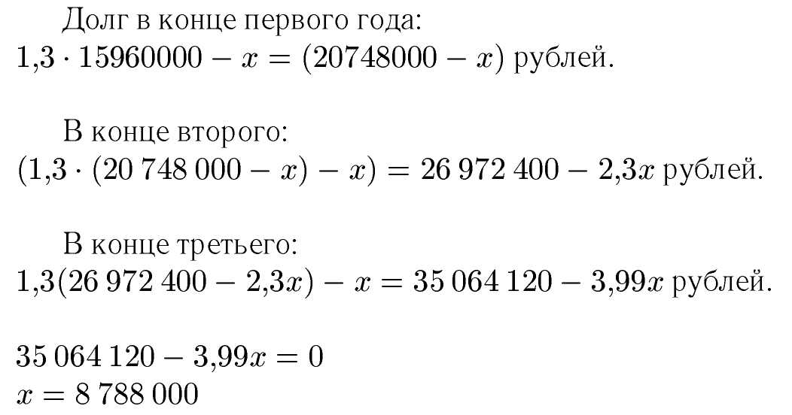
Ответ: 8 788 000 рублей

Slide 23
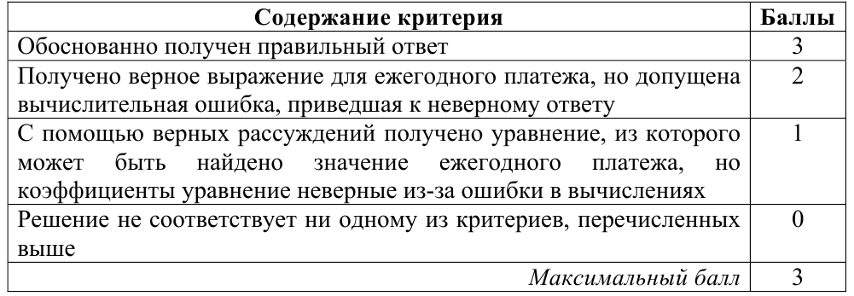

Slide 24
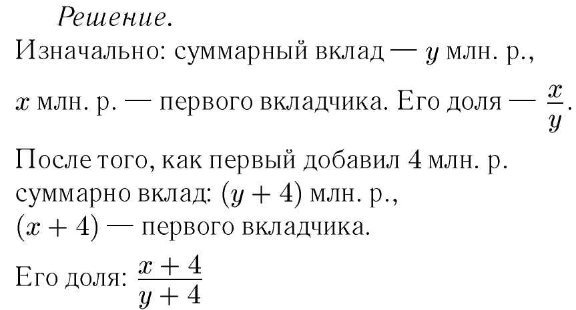
Задача 8

Slide 25
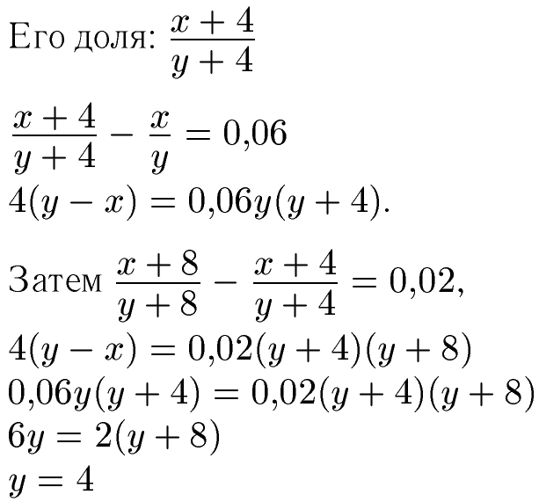

Slide 26
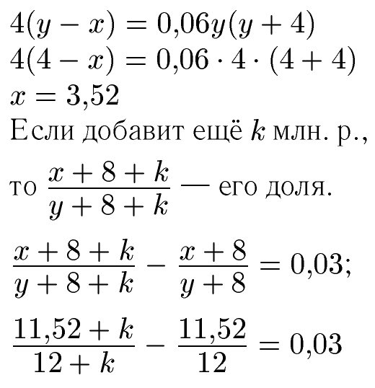
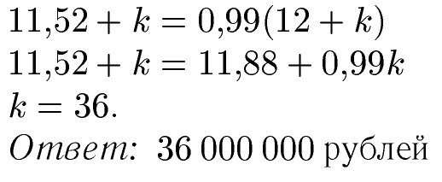

Slide 27
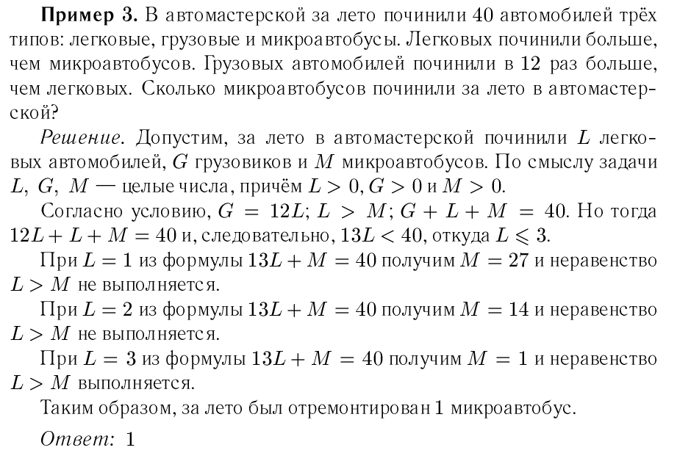
Задача 9
19.
.

Slide 28
Задача 10
19

Slide 29
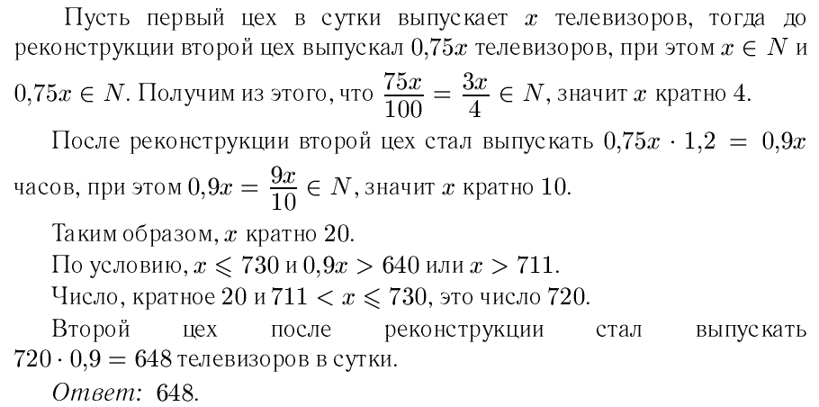
Решение.

Slide 30
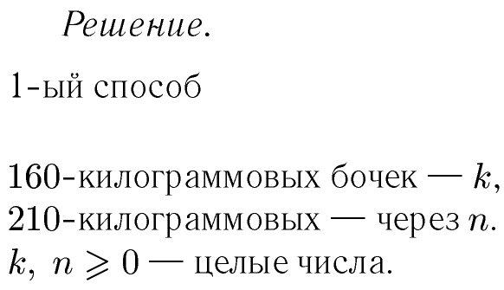
Задача 11

Slide 31
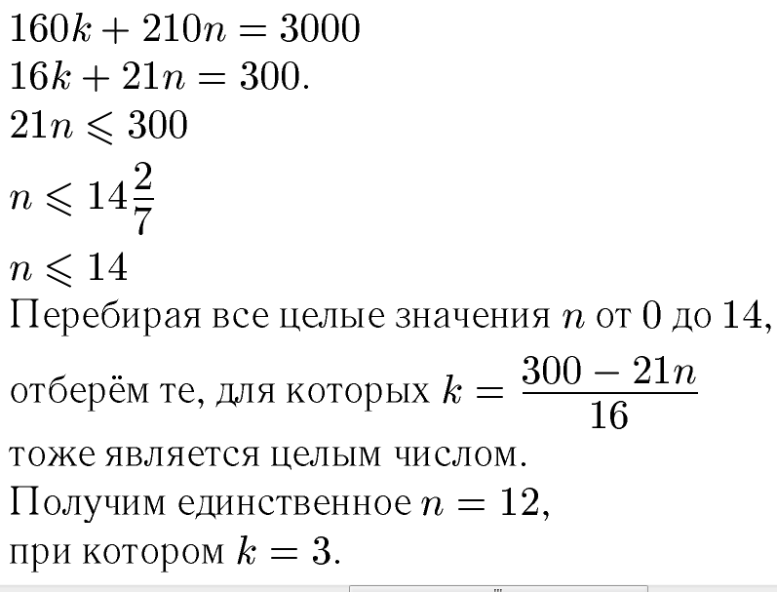
(но перебор надо обязательно приводить)

Slide 32
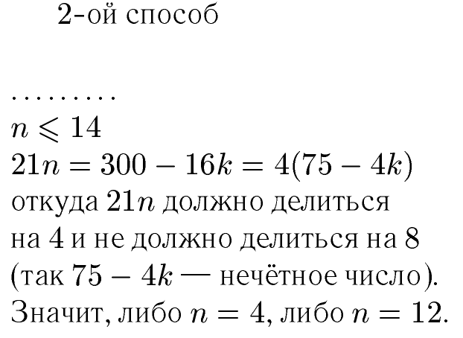

Slide 33
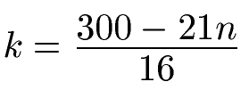
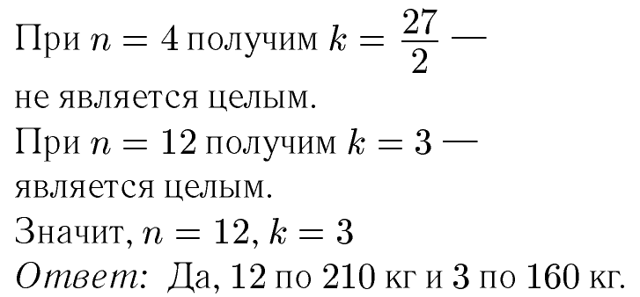

Slide 34
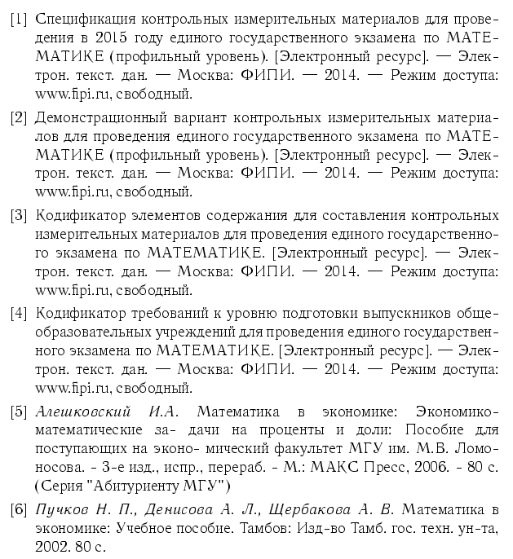
Литература

Slide 35
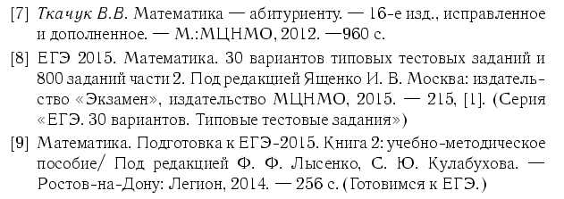

Slide 37
Спасибо за внимание!

